Slide 1


小学语文人教版第一册
语文园地五

Slide 2





啊
说
作
呢
仔
话
住
体
听
唱
什
读
吧
吗
做
他
响
谁
课
诉
嘴
哪

Slide 3




讠
说话读诉谁课
亻
作仔住体什做他
口
呢啊吗吧听唱响嘴哪

Slide 4
我会读
天空
广场
这里
那些
红旗
美好
长城
景色
高兴
回家
再见
仔细

Slide 5
比一比
日白 目自 木本
开升 马鸟 四西

Slide 6

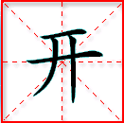
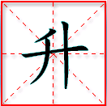
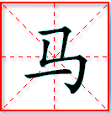
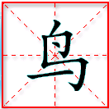
比比写写
开 升
马 鸟

Slide 7
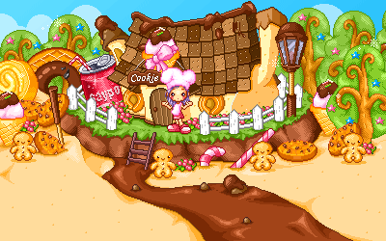

语文园地
再见

